Slide 1
Školení JSDH Únanov
Část 2
OCHRANA ZDRAVÍ A ŽIVOTA HASIČE
V Únanově dne 5.3.2017

Slide 2
OCHRANA ZDRAVÍ A ŽIVOTA HASIČE
Počet kapitol - 8
Vymezený – doporučený čas (min/hod) 240/6
Témata
1. - výstroj hasiče, ochranné prostředky hasiče, ochranné vlastnosti a funkce
2. nastupování do vozidla při výjezdu jednotky, jízda k zásahu
3. vystupování z vozidla
4. způsob označování prostor s tlakovými nádobami, RA-látkami, míst, kde hrozí nebezpečí úrazu elektrickým proudem
5. způsob označování prostředků přepravujících nebezpečné látky
6. způsob označování hlavních uzávěrů a vypínačů energií
7. rozpoznání přítomnosti nebezpečné látky, určení nebezpečí
8. principy ochrany zdraví na místě zásahu, nebezpečí na místě zásahu

Slide 3
K - 1
OSOBNÍ VÝSTROJ A VÝZBROJ HASIČE, OCHRANNÉ VLASTNOSTI
- Jednovrstvé:
Jsou určeny pro ochranu hasičů při požárech nebo technických zásazích ve venkovním prostředí. Kalhoty a kabát jsou vyrobeny z materiálu se sníženou hořlavostí. Mají bezpečnostní prvky, které nabízí vyšší bezpečnostní komfort při práci a také snižují riziko přehřátí hasiče
- Třívrstvé:
Slouží k vyšší ochraně hasiče před nadměrným teplem, chladem a nepříznivými povětrnostními podmínkami (déšť, sníh). Sestavuje se ze specificky střiženého kabátu a kalhot.
Funkce vrstev:
Vnější vrstva zajišťuje odolnost proti roztržení, řezu, propíchnutí a propálení. Střední vrstva zabraňuje vniknutí vlhkosti zvenčí a zároveň
odvádí vlhko (pot) zevnitř oděvu. Tvoří tedy tzv. vlhkostní barieru. Vnitřní vrstva má funkci tepelné bariéry, chrání tělo hasiče a zajišťuje komfort při práci.
Zásahový oděv Kukla Zásahové rukavice a obuv Zásahová přilba | IDP pracovní polohovací pás hasičská sekyrka návody od OOP
Ochranné oděvy

Slide 4
1
Ošetřování a kontroly ochranných oděvů pro hasiče:
Postupuje se vždy v souladu s návodem výrobce. Např. hrubé nečistoty se odstraní kartáčem. Oděv se vypere ve vlažné vodě a nechá se vysušit, každý 5. prací cyklus je třeba oděv impregnovat.
Přilba pro hasiče
Slouží k ochraně hlavy hasiče před mechanickými, tepelnými, chemickými vlivy a před úrazem elektrickým proudem. Upevnění přilby je zajištěno pomocí nastavitelného náhlavního systému a komfort usazení zajišťuje pružný opěrný mechanismus uvnitř přilby. Speciální mechanismy po stranách některých přileb slouží k rychlému nasazení a upnutí ochranné masky bez nutnosti sejmutí přilby. Přilby jsou dále vybaveny ochranným štítem, brýlemi a zátylníkem (chráničem šíje) a držákem pro uchycení svítilny. Mohou být vybaveny zařízením pro uchycení komunikačního zařízení.
Ošetřování a kontroly přileb:
Přilba se umyje vlažnou vodou s detergentem. Při zásahu na únik chemických nebo radiačních látek se provádí dekontaminace. Kontroly: při střídání směn, po zásahu, 1 x za šest měsíců.
Kontroluje se vizuální stav přilby a funkce upínacích elementů.
Kukla pro hasiče
Kukla je ochranný prostředek sloužící ke krytí částí těla, které nejsou dostatečně
chráněny oděvem a přilbou. Chrání tyto části nejen proti sálavému teplu, ale i
proti nepříznivým povětrnostním vlivům. Je vyrobena ze samozhášivého materiálu.
Ošetření: vyprání a vysušení. Kontrola: po každém zásahu (vizuálně).

Slide 5
Ochranná obuv pro hasiče:
Mimo jiné musí poskytovat ochranu před promáčením, tepelnými a mechanickými účinky,ropnými produkty, neagresivními chemickými látkami a povětrnostními vlivy
Ošetření obuvi:
dle pokynu výrobce, odstranění hrubých nečistot z povrchu obuvi a z podrážek , umytí a vysušení. Následuje ošetření obuvi impregnačním prostředkem. Kontrola:
při střídání směn, po každém ošetření obuvi.
Ochranné rukavice pro hasiče
Jedná se o ochranu před účinky otevřeného plamene, kontaktnímu a sálavému teplu, průniku vody a také proti mechanickým poškozením (proříznutí , propíchnutí, odření). Nevýhodou zásahových rukavic je omezení citlivosti.
Údržba spočívá v řádném mechanickém čištění a vysušení, kontrola spočívá ve vizuální prohlídce, nesmí být tepelně či mechanicky poškozeny.

Slide 6
K - 2
Nastupování do vozidla při výjezdu jednotky, jízda k zásahu
Hasič nastupuje vybaven OOP určenými velitelem jednotky dle druhu zásahu
Hasič nastupuje do vozidla při jeho stání (je zakázáno nastupovat za jízdy!!!)
Při nastupování se drží vhodných části vozidla (hrozí nebezpečí pádu)
Hasiči dbají na to, aby dveře byly řádně zavřené (včetně oken)
I když výstražné zařízení umožňuje výjimky z určitých ustanovení zákona o silničním provozu, musíme čekat, že ostatní nemusejí zareagovat jak mají. Všichni hasiči musí mít přilbu (kromě strojníka)
Pokud hasiči nepoužijí bezpečnostní pás, je potřeba se držet a reagovat na dopravní provoz při jízdě k zásahu, změna směru (křižovatka, vyhýbací manévr) , prudké brzdění atd.
Hasič při jízdě:
dostrojuje se OOP dle pokynů velitele jednotky
Řídí se pokyny velitele jednotky
Sleduje okolí z důvodu jiné mimořádné události
Sleduje okolí z důvodu dohledání místa zásahu
Neomezuje strojníka

Slide 7
K - 3
Vystupování z vozidla
Hasič vystupuje z vozidla jen na pokyn velitele jednotky (po zastavení vozidla)
Než vystoupíš, rozhlédni se!!!
POZOR na otevření dveří do jízdní dráhy
Při vystupování se drž, vlivem OOP a IDP můžeš spadnout
Pozor na kluzkou plochu (led, bláto, sníh...)
Z vozidla nevyskakuj –hrozí poškození páteře, kolen, kotníků!!!
Pokud zasahuješ u dopravní nehody (resp. na pozemní komunikaci), obleč si před výstupem z vozidla reflexní vestu
Pozor na úzké komunikace s příkopy na obou stranách!!!
Vystupuješ-li poslední ze své strany vozidla, zavři za sebou dveře

Slide 8
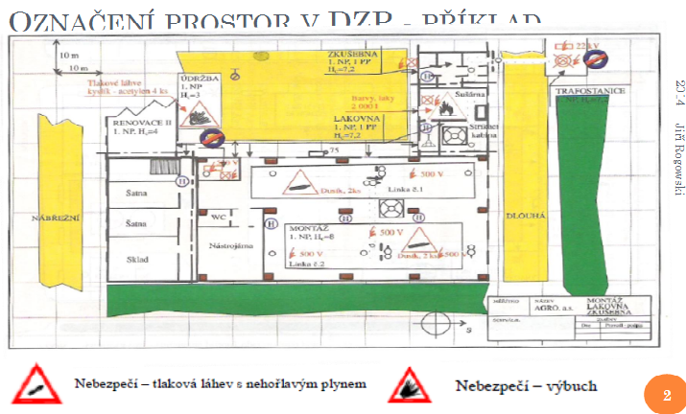
K -4
Způsob označování prostor s tlakovými nádobami, RA-látkami, míst, kde hrozí nebezpečí úrazu elektrickým proudem

Slide 9
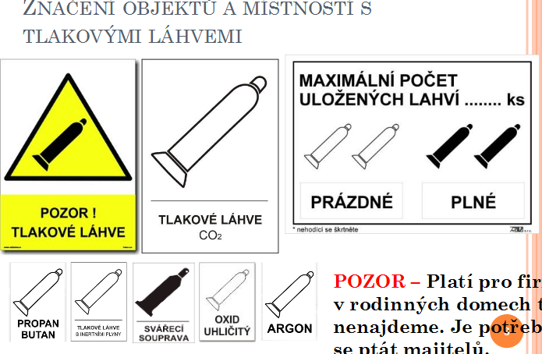
4.1

Slide 10
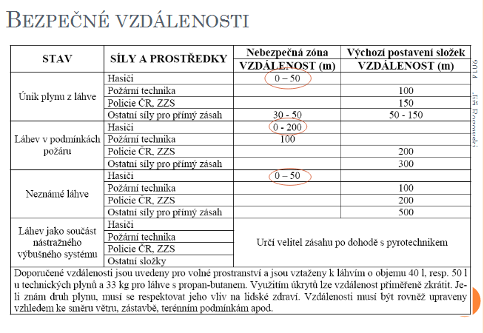
4.2

Slide 11
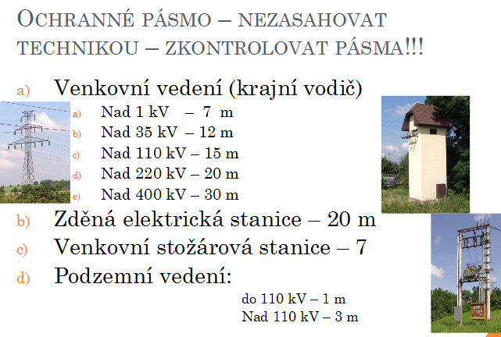
4.3

Slide 12
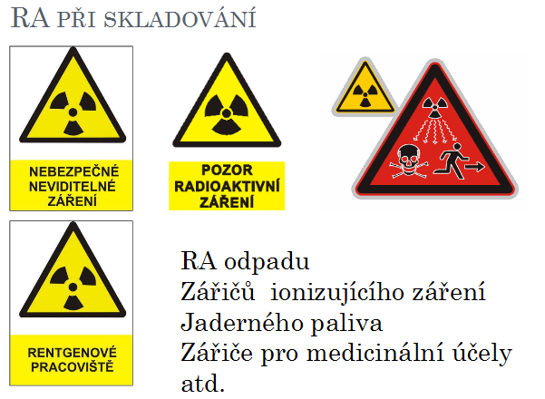
Označení RA - látek

Slide 13
K - 5
Způsob označování prostředků přepravujících nebezpečné látky
obecná výstražná tabule

Slide 14
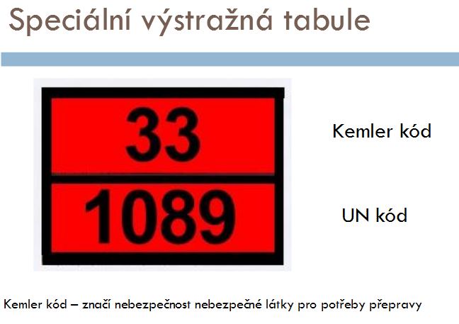
Vozidla ADR

Slide 15
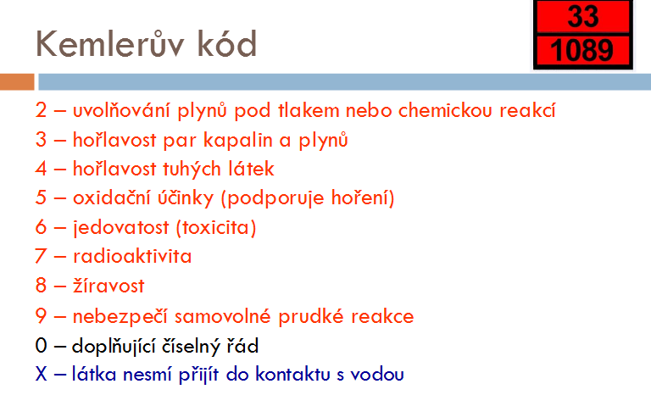
5.1

Slide 16
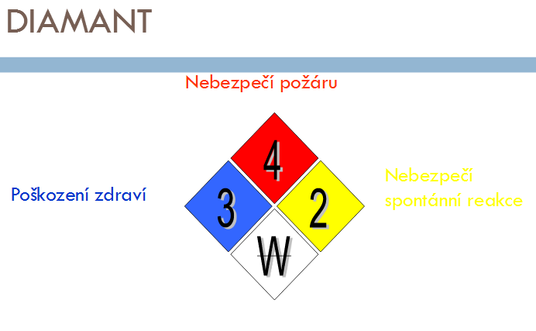
5.2

Slide 17
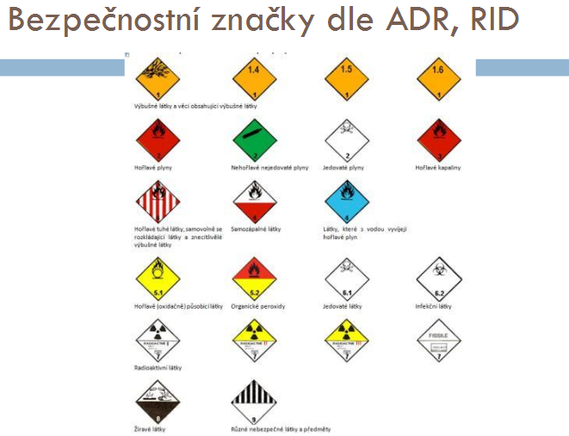
5.3

Slide 18
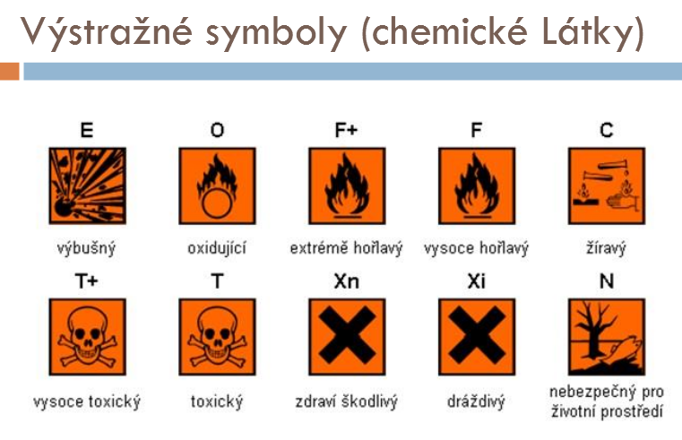
5.4

Slide 19
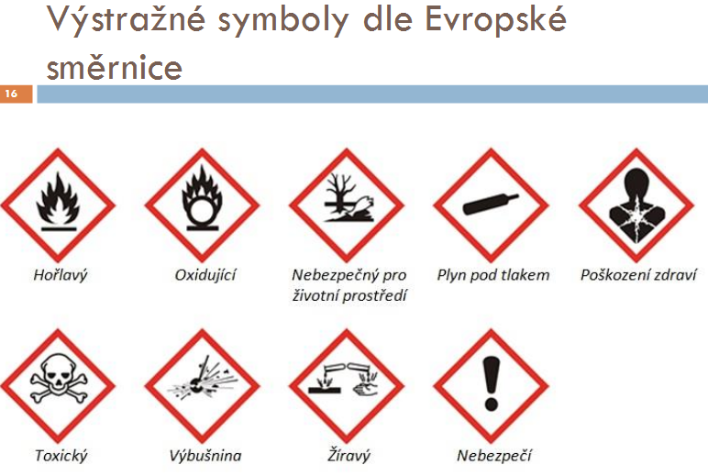
5.5

Slide 20
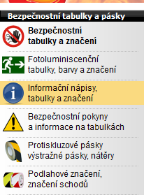
K – 6 způsob označování hlavních uzávěrů a vypínačů energií

Slide 21
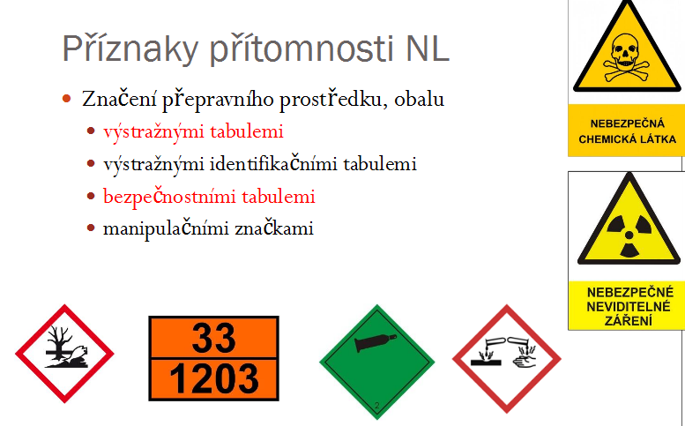
K – 7
Rozpoznání přítomnosti nebezpečné látky, určení nebezpečí

Slide 22
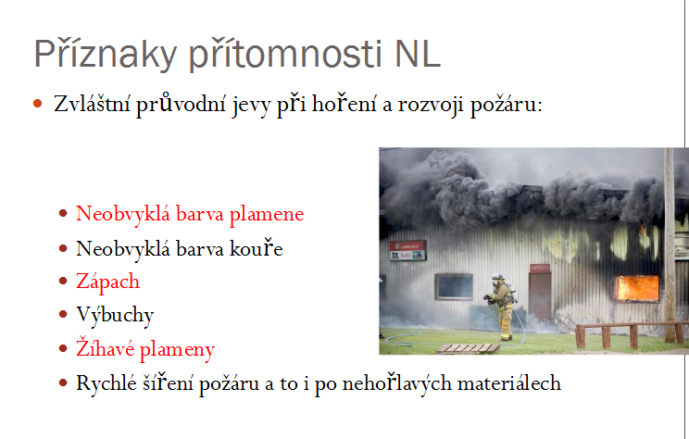
7.1

Slide 23
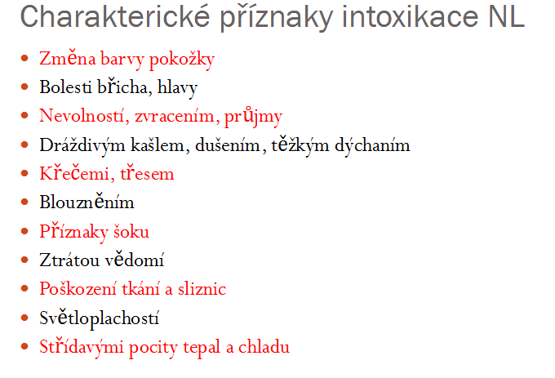
7.2

Slide 24
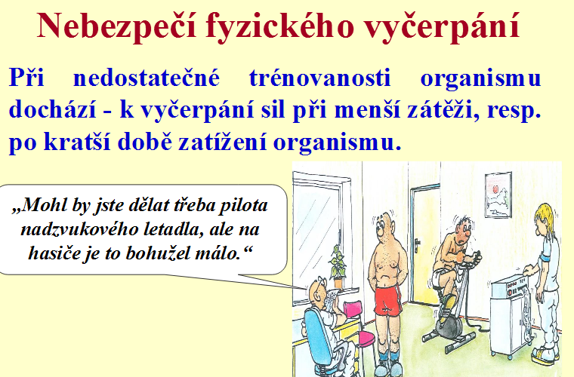
K – 8
Principy ochrany zdraví na místě zásahu, nebezpečí na místě zásahu

Slide 25
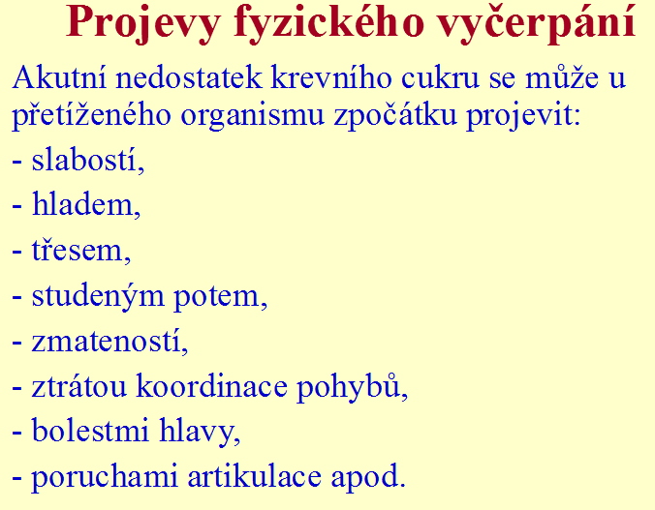
8.2

Slide 26
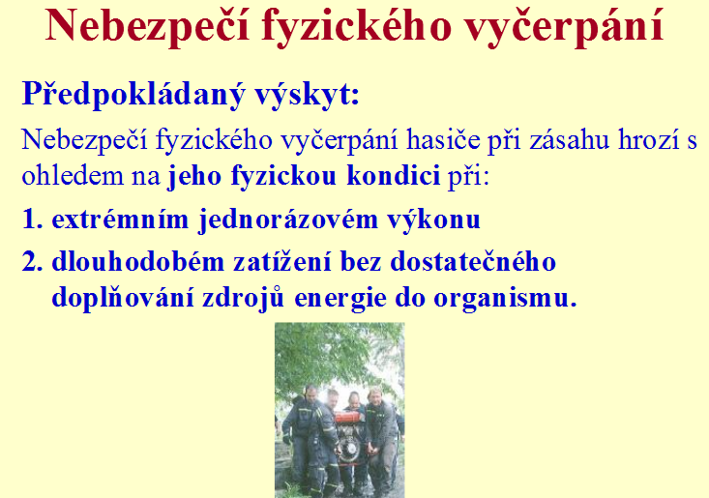
8.3

Slide 27
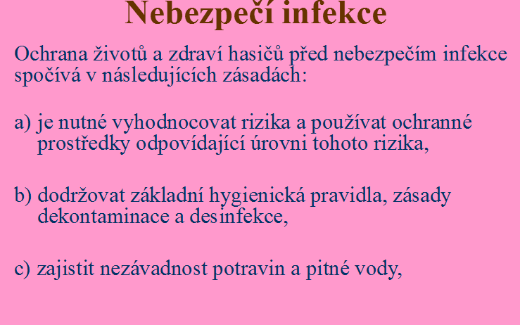
8.1

Slide 28
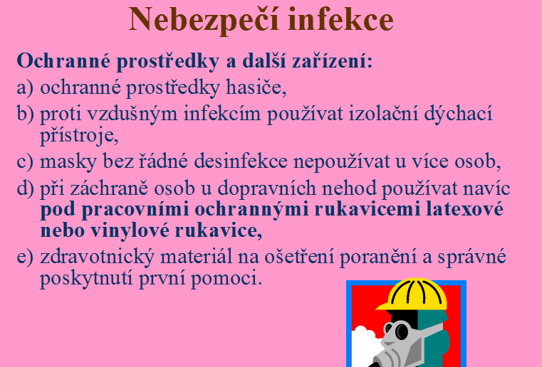
8.2

Slide 29


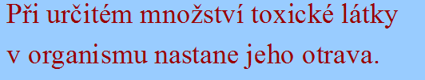
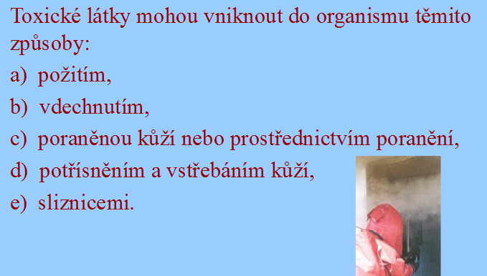

Slide 30
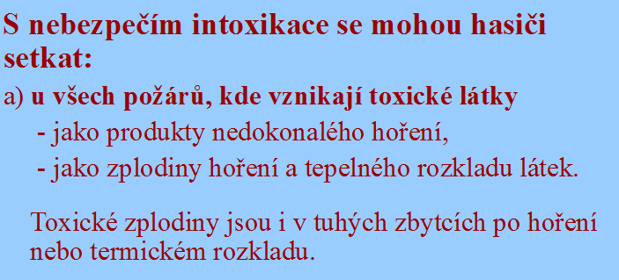
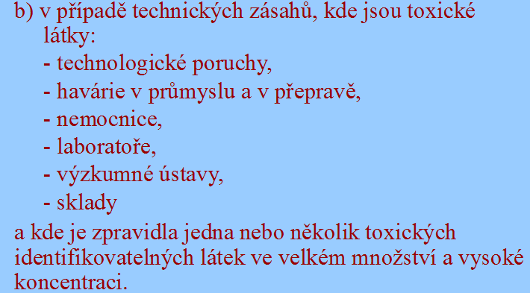

Slide 31
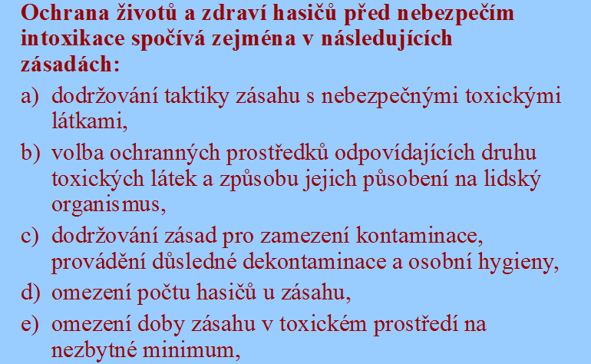
K - 8

Slide 32
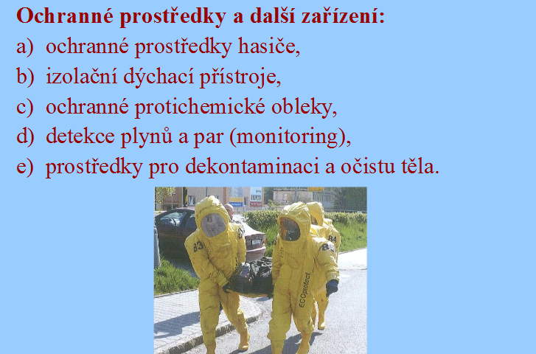
8

Slide 33
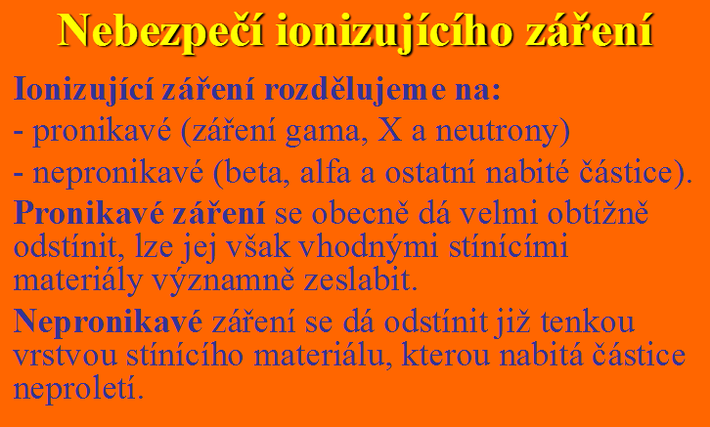
8

Slide 34

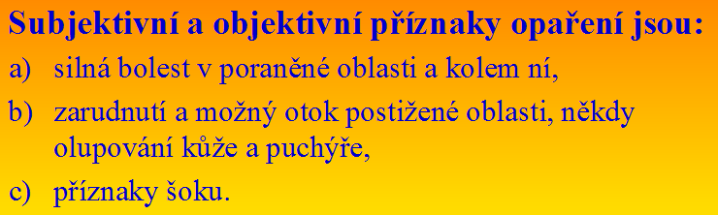

Slide 35
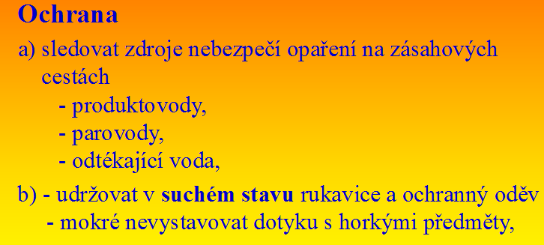


Slide 36

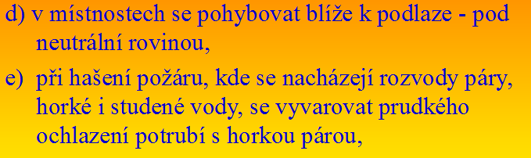

Slide 37
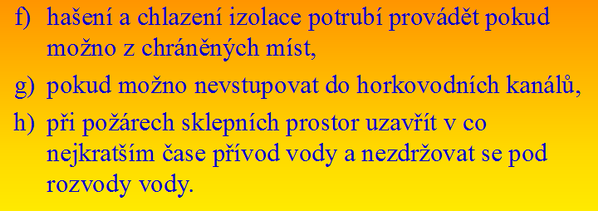
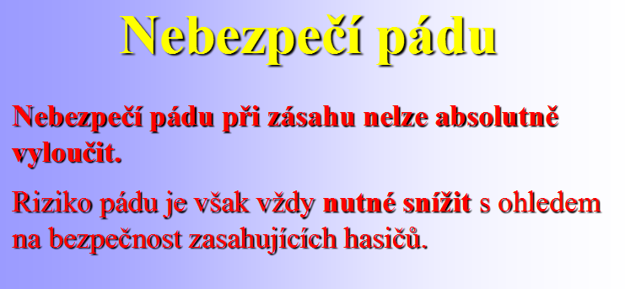
8

Slide 38
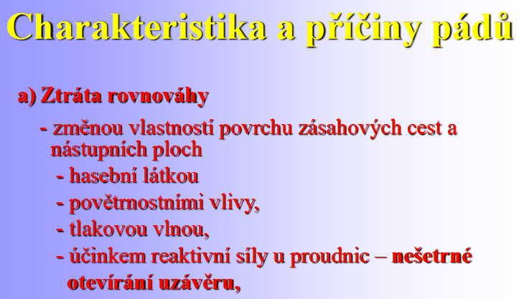
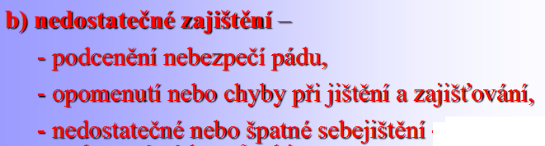
8

Slide 39
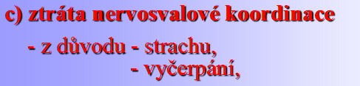
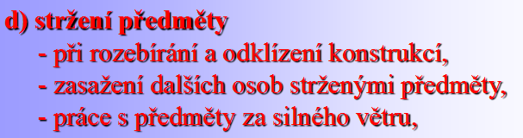
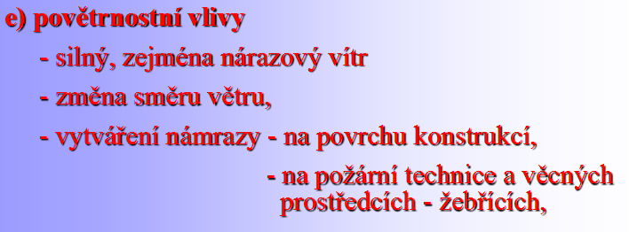
8

Slide 40
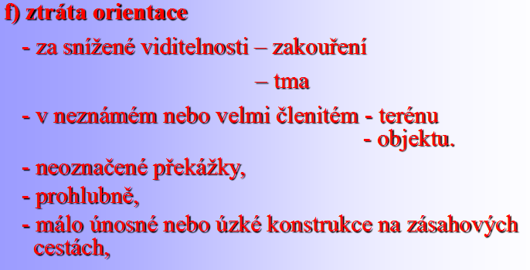
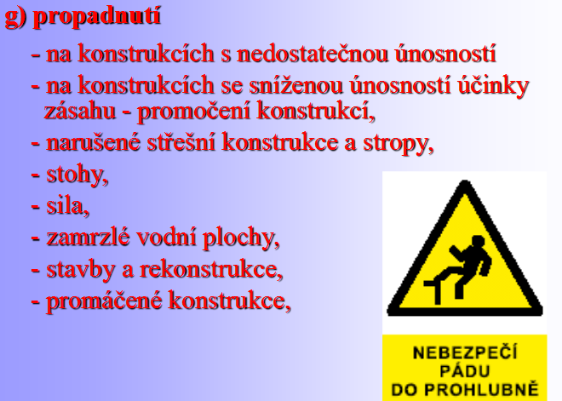

Slide 41
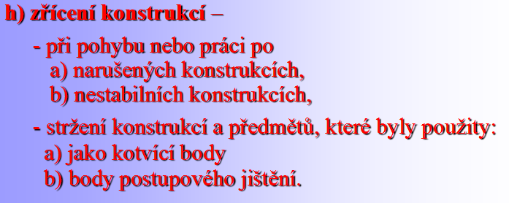
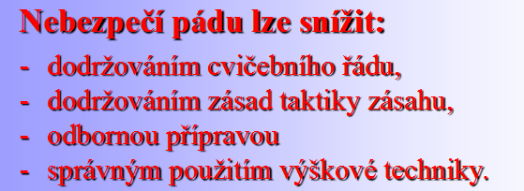

Slide 42
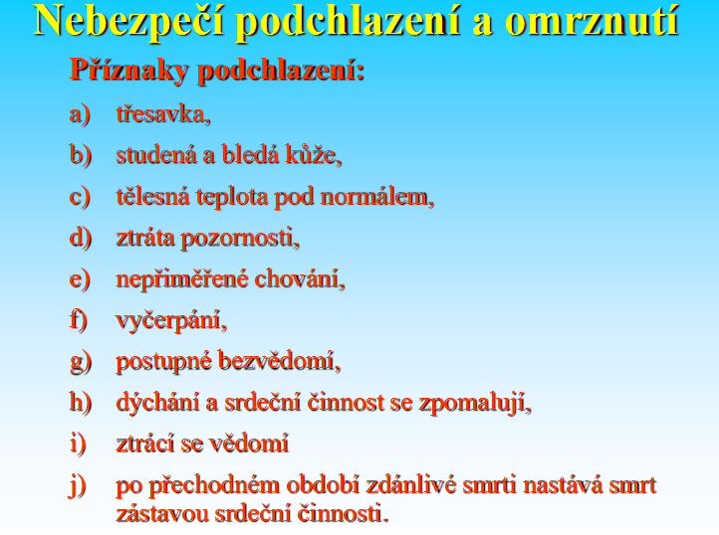
8

Slide 43
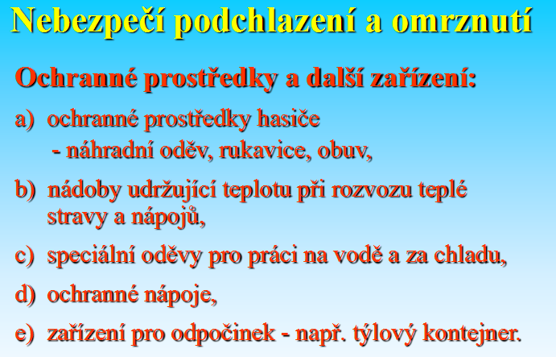
8

Slide 44
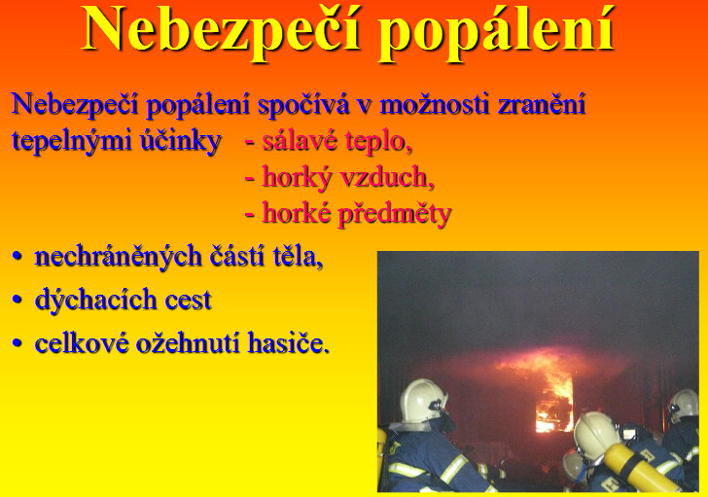
8.8

Slide 45
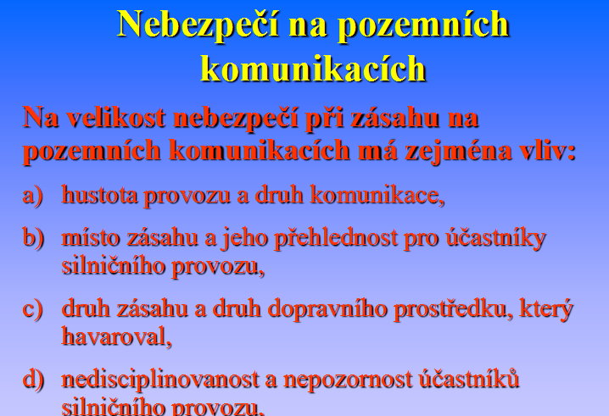
8.10

Slide 46
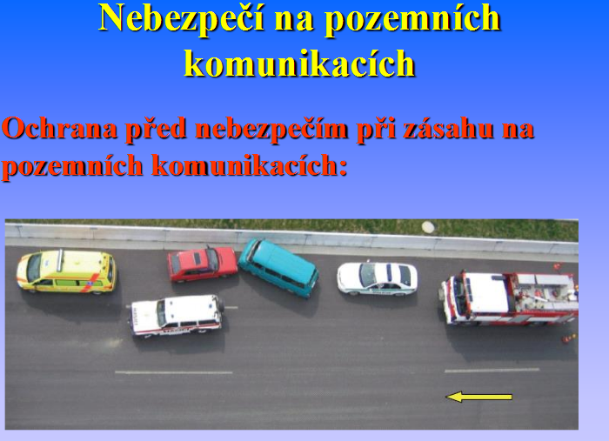
8.10

Slide 47
8
Upozornit na nebezpečí udušení, psychického a fyzického vyčerpání, přehřátí organismu, úraz el. proudem, utonutí, zasypání a zavalení, ztráta orientace, zhroucení konstrukcí budov…, zvířata,

